Slide 1
Model za procenu posledica u slučaju nastanka incidente situacije sa vozilom koje transportuje benzin
Asis, Strahinja Pantelić, dipl, inž, saobr,
Prof, dr Branko Milovanović, dipl, inž, Saobr,
Univerzite u Beogradu – Saobraćajni fakultet

Slide 2
UPRAVLJANJE RIZIKOM U TRANSPORTU OPASNE ROBE
VEROVATNOĆA NASTANKA INCIDENTNE SITUACIJE
VELIČINA POTENCIJALNIH POSLEDICA
Verovatnoća nastanka incidentne situacije
Veličina potencijalnih posledica
Niska vrednsot rizika
Šta se dešava sa lokacijama na kojima se nikada nije dogodila incidentna situacija sa vozilom koje transportuje opasnu robu?

Slide 3
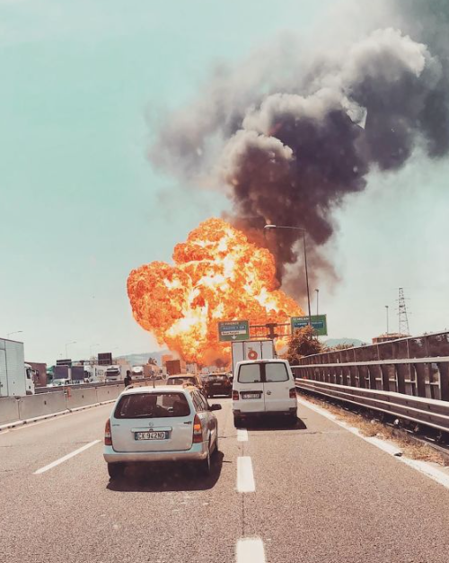
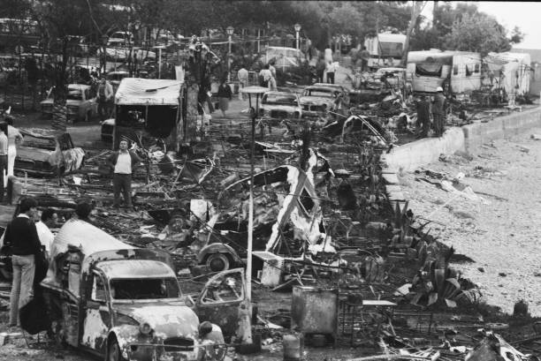
Bolonja, Italija 2018, (67 nastradalih)
Los Alfakus, Španija 1978, (250 nastradalih)

Slide 4
Lokacija | Godina | Br, Nastradalih
Ahmadpur, Pakistan | 2017 | >500
Kongo | 2010 | 230
Nigerija | 2012 | 121
Sijera Leone | 2021 | >450
Šangaj, Kina | 2020 | 195
UPRAVLJANJE RIZIKOM
PROCENA POSLEDICA

Slide 5


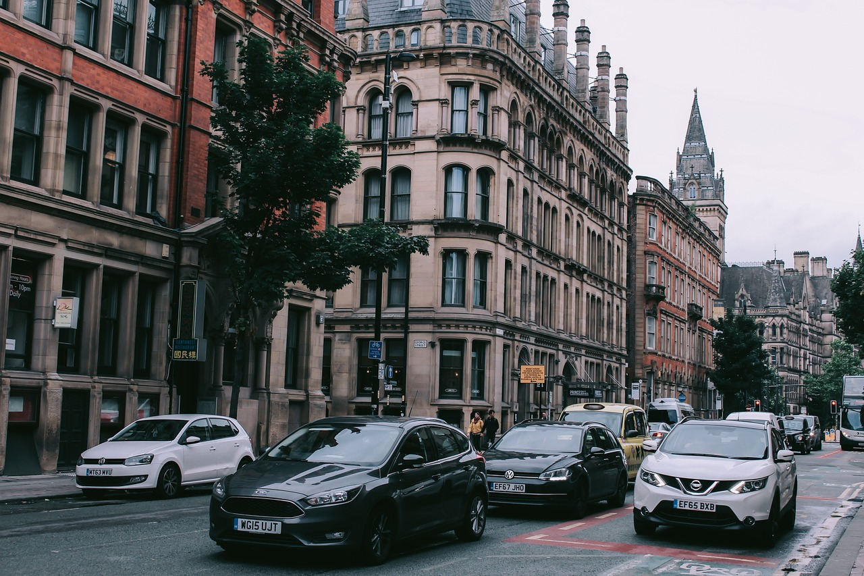
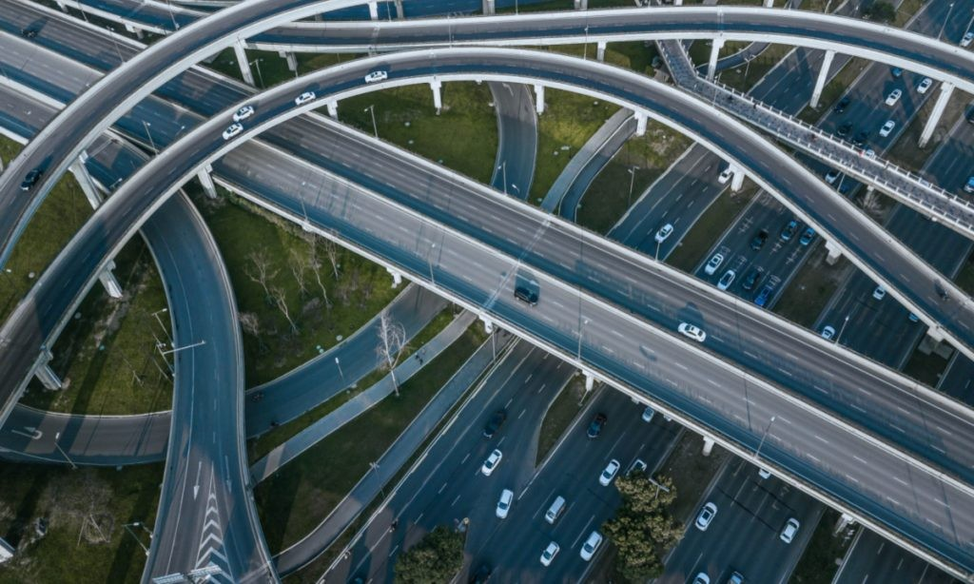

KLJUČ ZA KVALITETNU PROCENU
TAČNI I POUZDANI PODACI

Slide 6
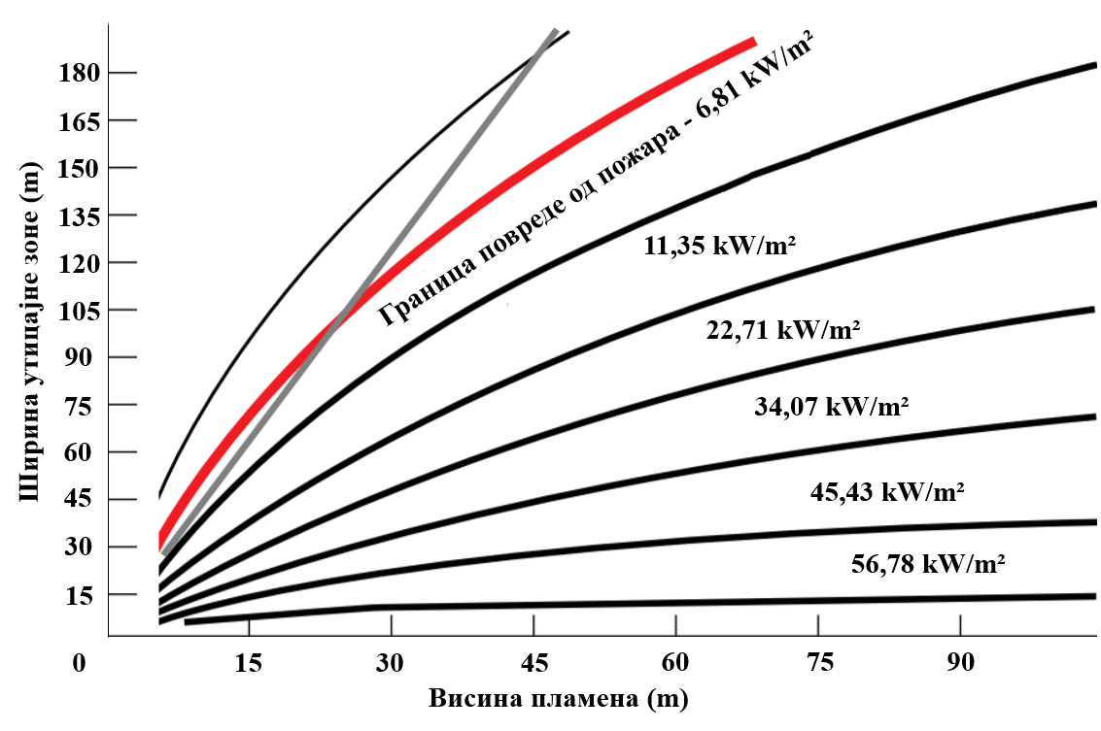

Navedeni model se sastoji od dva ključna elementa:
Proračuna veličine i oblika zone uticaja opasne robe i
Proračuna intenziteta hazarda, tačnije verovatnoće da pojedinac nastrada u određenom segemntu zone uticaja,

Slide 7

Visina plamena definisana je na osnovu prečnika koju plamen dostigne prilikom širenja
$$\frac{H}{D}=1,73+0,33∙D^{−1,43}$$
H – visina plamena;
D – prečnik,
Intenzitet hazarda proračunat je na osnovu modifikovang probit modela za ovu vrstu hazarda
Y - probit (mera verovatnoće);
C – jačina toplote(kW/m2);
Т – period izloženosti (min,),

Slide 8
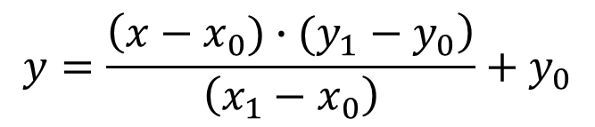
% | 0 | 1 | 2 | 3 | 4 | 5 | 6 | 7 | 8 | 9
0 | - | 2,67 | 2,95 | 3,12 | 3,25 | 3,36 | 3,45 | 3,52 | 3,59 | 3,66
10 | 3,72 | 3,77 | 3,82 | 3,87 | 3,92 | 3,96 | 4,01 | 4,05 | 4,08 | 4,12
20 | 4,16 | 4,19 | 4,23 | 4,26 | 4,25 | 4,33 | 4,36 | 4,39 | 4,42 | 4,45
30 | 4,48 | 4,50 | 4,53 | 4,56 | 4,59 | 4,61 | 4,64 | 4,67 | 4,69 | 4,72
40 | 4,75 | 4,77 | 4,80 | 4,82 | 4,85 | 4,87 | 4,90 | 4,92 | 4,95 | 4,97
50 | 5,00 | 5,03 | 5,05 | 5,08 | 5,10 | 5,13 | 5,15 | 5,18 | 5,20 | 5,23
60 | 5,25 | 5,28 | 5,31 | 5,33 | 5,36 | 5,39 | 5,41 | 5,44 | 5,47 | 5,50
70 | 5,52 | 5,55 | 5,58 | 5,61 | 5,64 | 5,67 | 5,71 | 5,74 | 5,77 | 5,81
80 | 5,84 | 5,88 | 5,92 | 5,95 | 5,99 | 6,04 | 6,08 | 6,13 | 6,18 | 6,23
90 | 6,28 | 6,34 | 6,41 | 6,48 | 6,55 | 6,64 | 6,75 | 6,88 | 7,05 | 7,33
- | 0,00 | 0,10 | 0,20 | 0,30 | 0,40 | 0,50 | 0,60 | 0,70 | 0,80 | 0,90
99 | 7,33 | 7,37 | 7,41 | 7,46 | 7,51 | 7,58 | 7,65 | 7,75 | 7,88 | 8,09

Slide 9
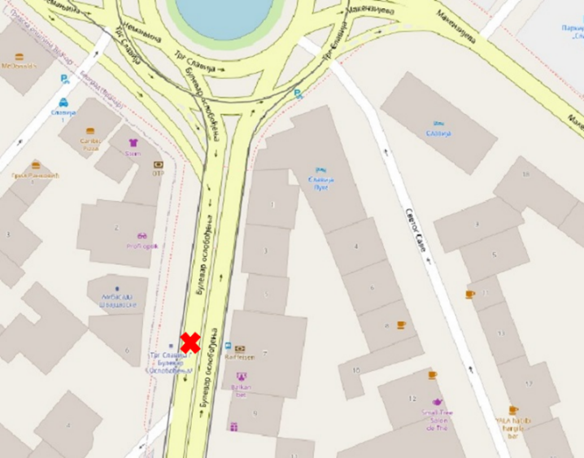
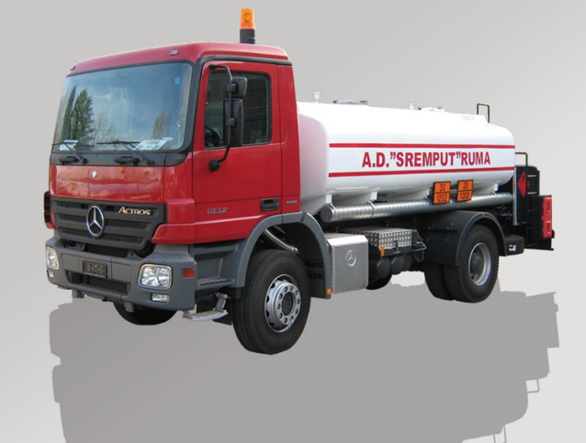
Definisanje prostora istraživanja
Definisanje merodavnog vozila
Na osnovu zakonskih ograničenja.
Kapacitet vozila | 6.000 l
Korisna nosivost | 7.000 kg
Masa vozila | 5.000 kg
Ukupna masa vozila | 12.000 kg
Dužina vozila | 6.000 mm
Visina vozila | 2.700 mm
Međuosovinsko rastojanje | 3.600 mm
Dužina tovarnog prostora | 4.200 mm
Širina tovarnog prostora | 1.800 mm
Visina tovarnog prostora | 960 mm
Definisanje vremena istraživanja
Na osnovu intenziteta TZ;
Na osnovu zakonskih ograničenja;
Period od 20:00 do 21:00.

Slide 10
Primena modela:
Na osnovu karakteristika vozila odrediti visinu plamena
(D = 4,2 m → H = 7,44 m);
Primenom grafičkog metoda odrediti granice za sve segmente zone uticaja;
Naziv zone | Udaljenost od mesta nezgode (m) | Jačina topote (kW/m²)
Zona 1 | 7,75 | 56,78
Zona 2 | 12,71 | 45,43
Zona 3 | 16,80 | 34,07
Zona 4 | 23,03 | 22,71
Zona 5 | 31,75 | 11,35
Krajnja granica zone uticaja | 45 | 6,81

Slide 11
Primenom probit modela za svaki od segemenata zone uticaja proračunati verovatnoću stradanja pojedinca.
Naziv zone | Jačina toplote (kW/m²) | Veroatnoća stradanja
Zona 1 | 56,78 | 0.947
Zona 2 | 45,43 | 0.803
Zona 3 | 34,07 | 0.449
Zona 4 | 22,71 | 0.065
Zona 5 | 11,35 | 0.004
Krajnja granica zone uticaja | 6,81 | 0.000

Slide 12
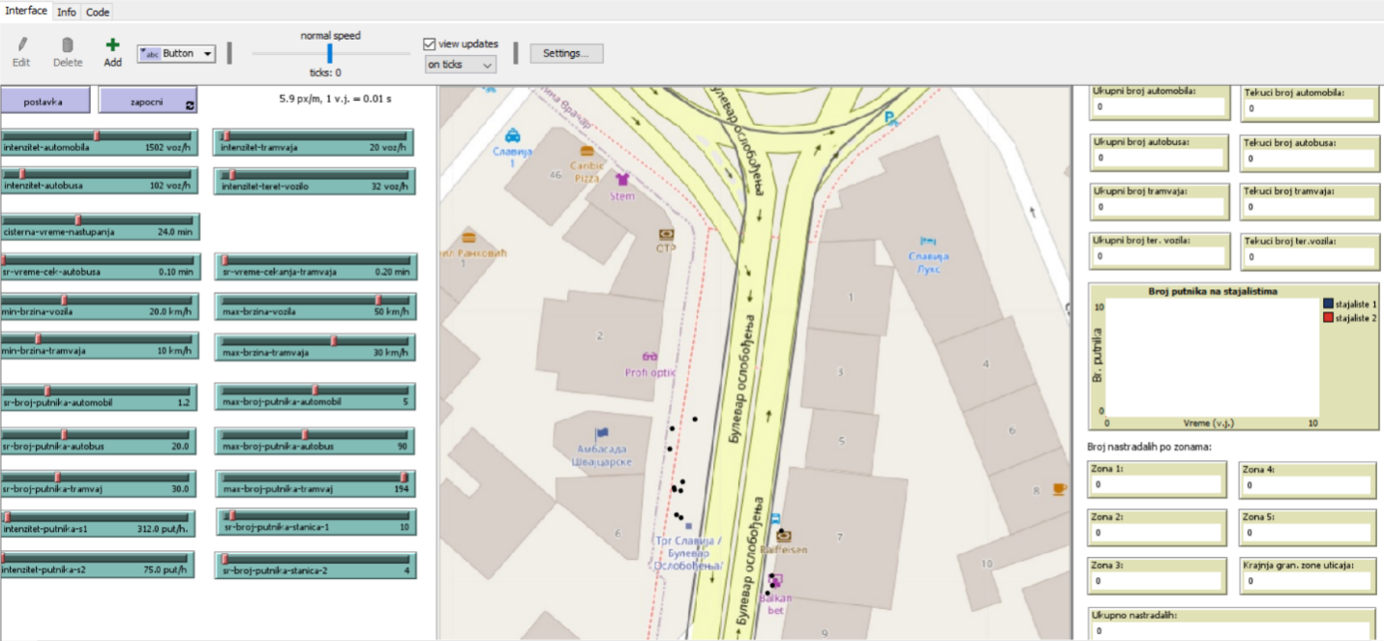

Slide 13
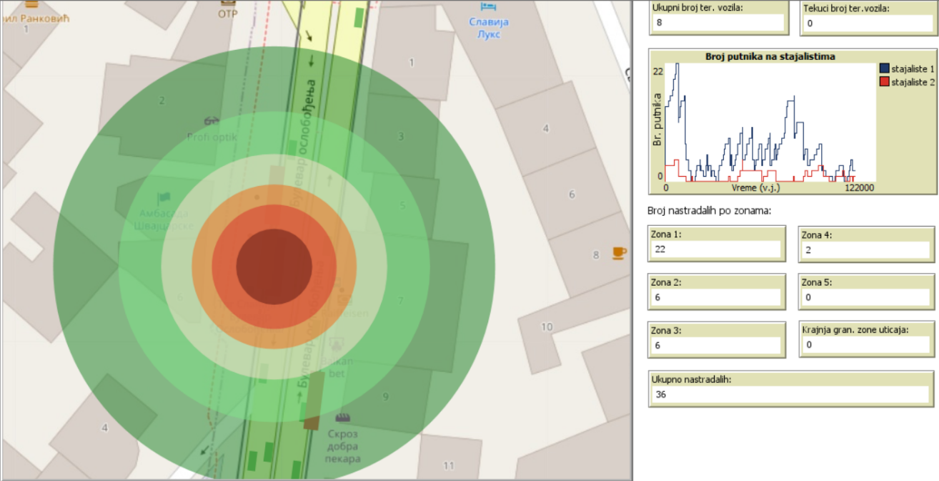

Slide 14
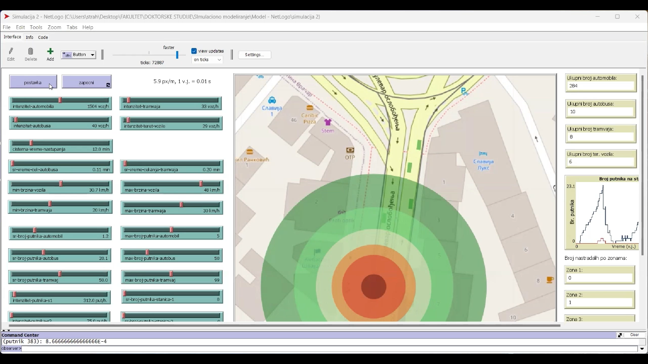

Slide 15
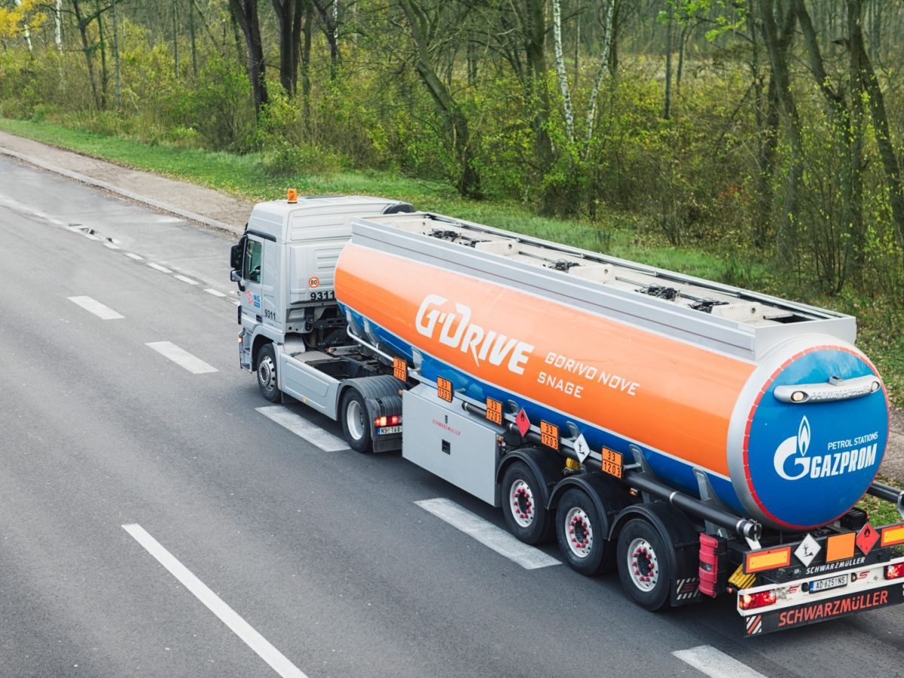
Zaključak
Benzin predstavlja opasnu robu sa izuzetno izraženim transportnim zahtevima.
Kakve posledice mogu nastati u slučaju nezgode? → Modeli za procenu posledica.
Pravci daljih istraživanja
Razvoj modela za procenu verovatnoće nastanka incidentne situacije.
Implikacija u metodologiju za definisanje trasa za transport opasne robe i određivanje ranga alternativa za različita varijantna rešenja.

Slide 16


Slide 17
HVALA NA PAŽNJI!

